Slide 1
H.25前期
研究報告
生体コラーゲンSHG 顕微鏡
の高感度化と再生医療への応用
8/9 長谷

Slide 2
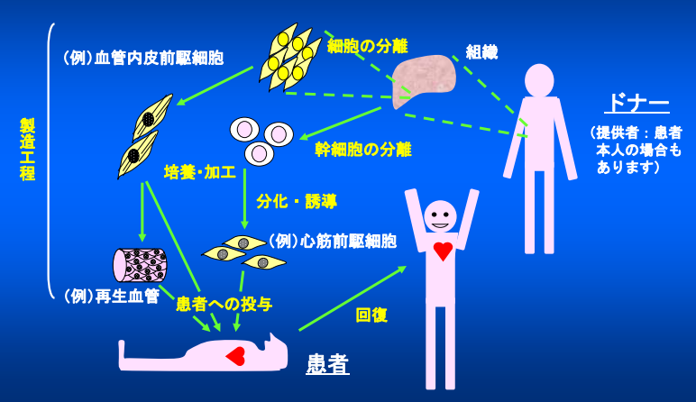
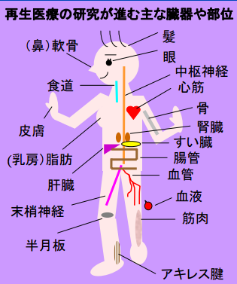
再生医療
再生医療・・・機能が損なわれた場所に必要な細胞を補う
ドナー（or患者本人）
内閣府 科学技術製作HPより
Notes:
例：足場の硬さが組織の硬さと近くなった場合に、
その組織を構成する細胞への分化誘導が最も促進

Slide 3
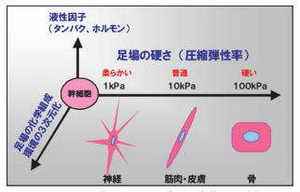
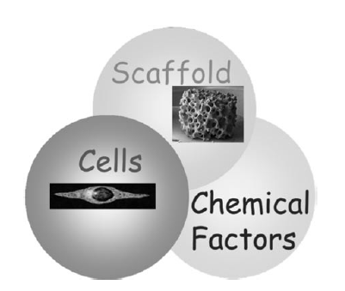
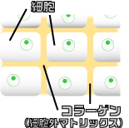
細胞の足場とコラーゲン
足場の硬さと分化誘導の関係
内閣府 科学技術製作HPより
製造工程
足場に細胞を播種
成長因子を添加
コラーゲン・・・生体構造タンパク質
・体全体および臓器その他を 形作る
支える
結合する
境界を作る
・細胞の足場として働く
http://www.hopec.biz-web.jp/collagen/collagentoha/より抜粋

Slide 4
細胞の足場とコラーゲン
足場の硬さと分化誘導の関係
製造工程
足場に細胞を播種
成長因子を添加
コラーゲン・・・生体構造タンパク質
・体全体および臓器その他を 形作る
支える
結合する
境界を作る
・細胞の足場として働く
コラーゲン動態（分布・濃度・高次構造）が重要
http://www.hopec.biz-web.jp/collagen/collagentoha/より抜粋

Slide 5
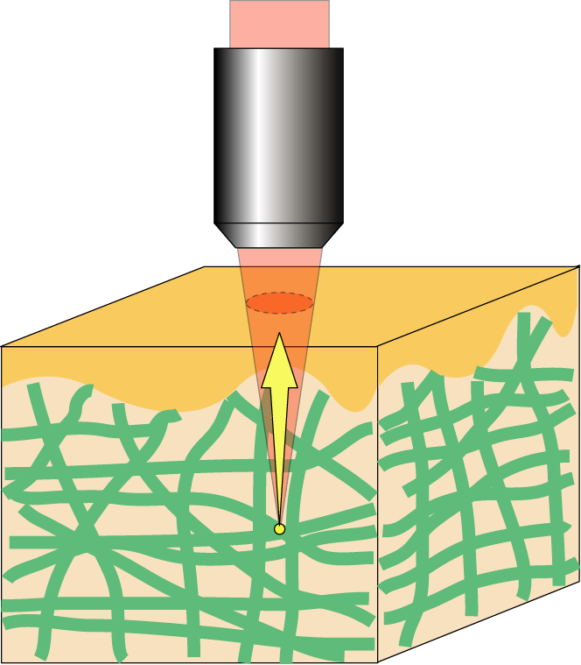


第２高調波発生(SHG)顕微鏡
超短パルス
レーザー光
(波長 = λ)
SHGとは
SHG光
(波長 = λ/2)
超短パルス光を，非中心対称性の物質に
入射した際，半波長（周波数が2倍）の光が
発生する現象
例
コラーゲン分子
SHG光の
発生源
非接触
非染色
３次元イメージング
非中心対称性構造
SHG顕微鏡の特徴
分子構造に依存した選択性を持つ
生体組織の場合，コラーゲン，ミオシン，チューブリンなどが観測可能
コラーゲン動態という観点から培養組織の評価が可能
Notes:
本研究では，非線形光学顕微鏡の一つである第二高調波発生，SHG顕微鏡を用います．SHGとは超短パルス光を，非中心対称物質に入射した際，半波長または周波数が２倍の光が発生する現象のことであり，例として3重螺旋構造のコラーゲン分子は，非中心対称構造を持つことから生体組織内でのSHG光の発生源となることが知られております．SHG 顕微鏡はこのような特徴を持つことから，様々な分野への応用が期待されております．

Slide 6
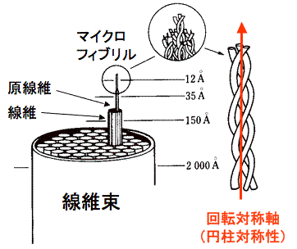

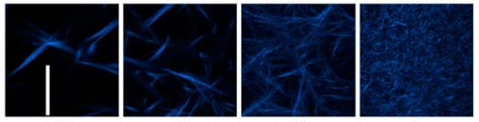
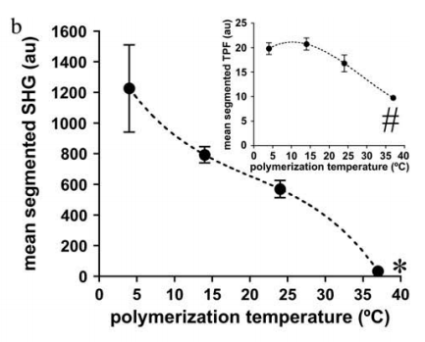
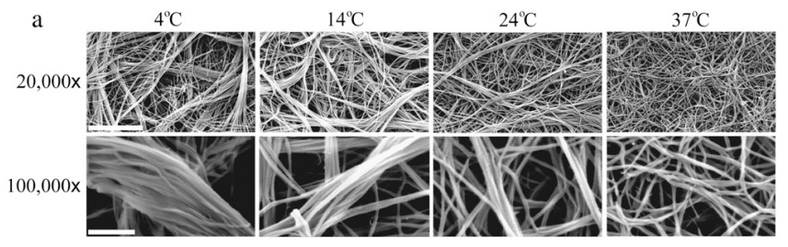
SHG発生強度
コラーゲンの高次構造
SHG
・発生強度を決めるパラメーター
E :レーザー電場（ピーク）
χ^{(n)}：非線形感受率
コラーゲン分子の構造に依存
・構造成熟度
コラーゲン分子
コラーゲンゲルのSHGイメージング
構造成熟度
高
低
SHG
電顕
Ref) Christopher B. Raub et.al, Biophysical Journal 92, 2212 (2007)

Slide 7
SHG発生強度
コラーゲンの高次構造
SHG
・発生強度を決めるパラメーター
E :レーザー電場（ピーク）
χ^{(n)}：非線形感受率
コラーゲン分子の構造に依存
・構造成熟度
コラーゲン分子
コラーゲンゲルのSHGイメージング
構造成熟度
高
低
SHG
構造成熟度が低い場合，発生強度は小さい
↓
培養初期の評価を行うためには高感度化が必要
電顕
Ref) Christopher B. Raub et.al, Biophysical Journal 92, 2212 (2007)

Slide 8
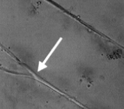
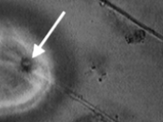
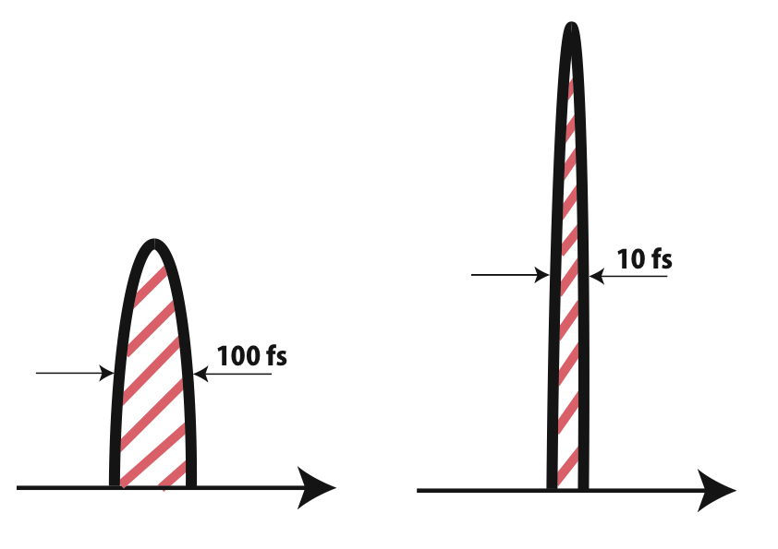
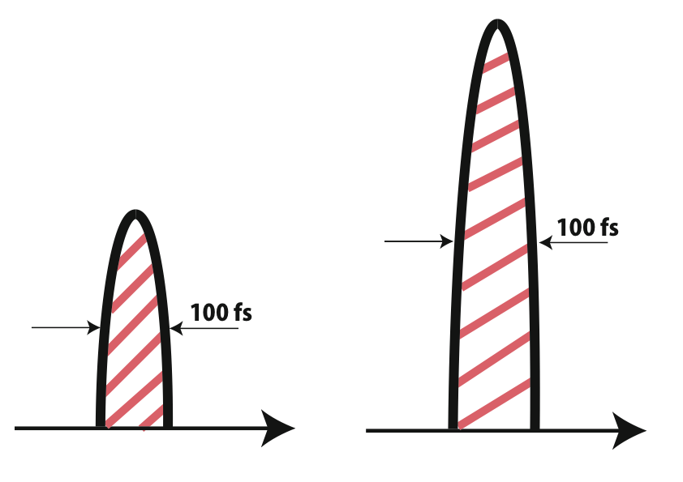
１０fsレーザーを用いたSHG顕微鏡の高感度化
・平均パワー（面積）を上げる
・パルス幅を狭窄化
生体組織への影響
SHGは２次の非線形光学効果であるため，
Ti:Sapphireレーザー (λ=800 nm)を照射
より，
SHG強度はピーク電場の２乗に比例
↓
照射前
照射後
破壊
従来の100 fsレーザーに対して，
SHG強度は１００倍となる
0.7-0.8秒照射後にタマネギの細胞壁の破壊が観測
Ref.) Chen et al., Optical and Quantum Electronics 34, 1251 (2002)
生体サンプルによっては，
レーザー照射による
熱的ダメージが無視できない
平均パワーを保ちつつ
高感度化が達成可能

Slide 9
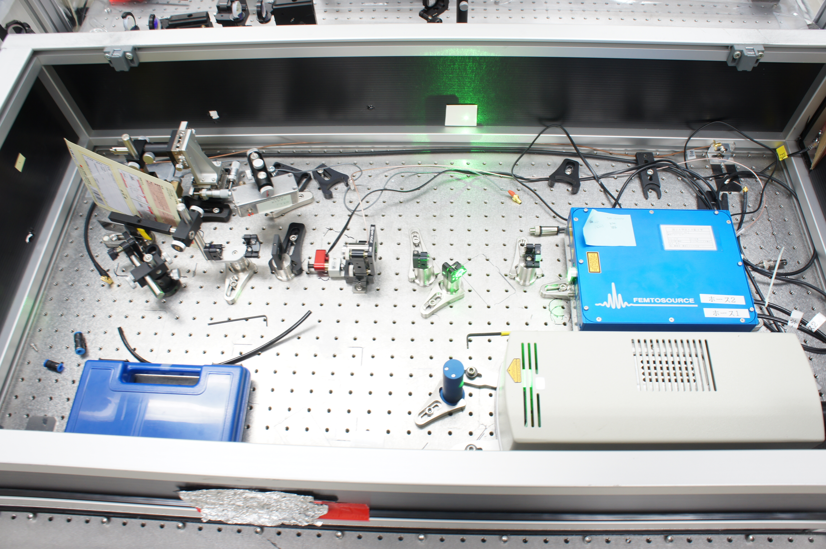
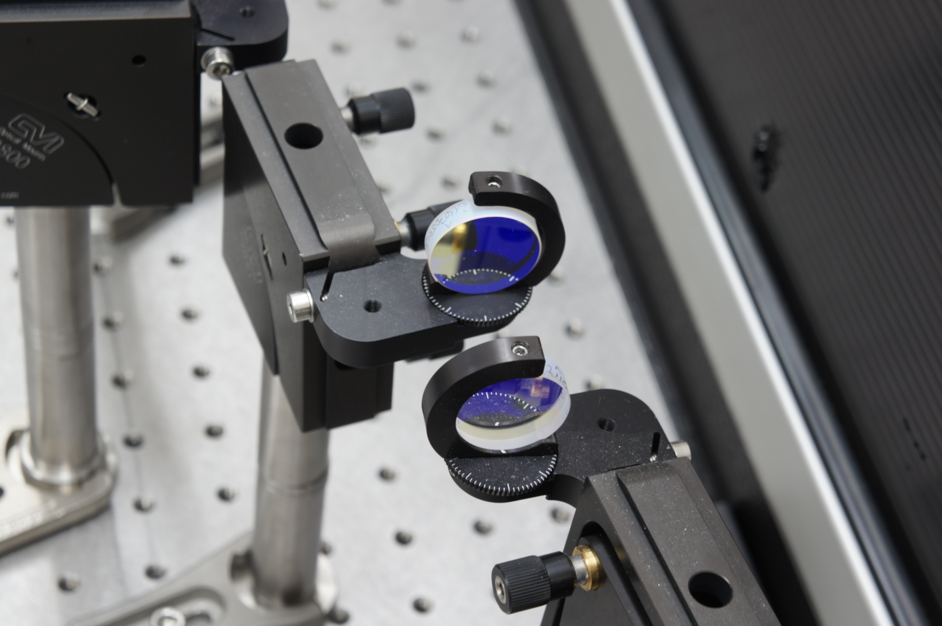
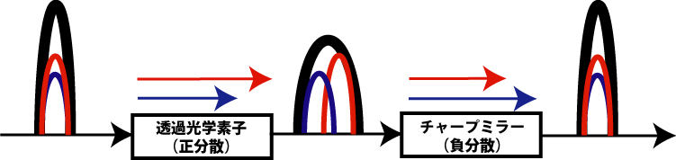
10 fsレーザー
チャープミラー
中心波長 = 787 nm
スペクトル幅 = 103 nm
パルス幅 = 10 fs
繰返し周波数 = 81.8 MHz
分散補償
①パルス波＝様々な波長を含む
②波長(λ)により屈折率(n)が変化
③伝播速度に差ができる
④パルス幅が広がる
→ピークパワーの低下
正の分散
負の分散
n
v = c/n
n
λ
λ
v = c/n
Notes:
ここで，10fsレーザーのようなパルス幅の非常に狭い極短パルスレーザーを用いる際の問題点として，分散によるパルスの広がりがあります．パルス波は様々な波長を含み，10fsレーザーの場合非常に広いスペクトル幅を持っております．このようなパルスがレンズのような正の分散をもつ物資を透過する際，波長によって屈折率が変化し，伝播速度に差が出来るためパルス幅が広がります．そこで，負の分散を与えるチャープミラーを用い，伝搬速度の差を相殺することで分散補償を行います．

Slide 10
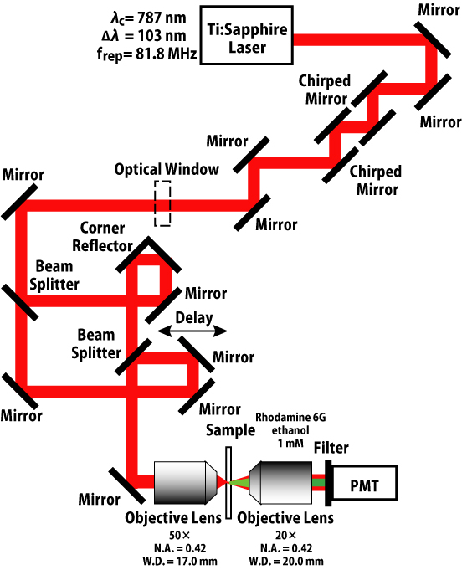
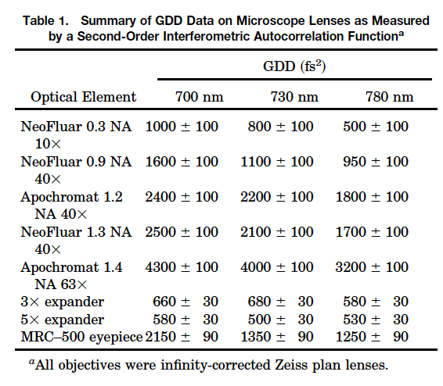
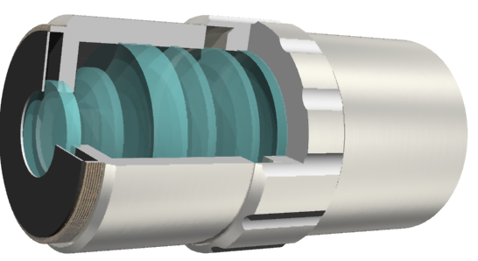

パルス幅の測定：２光子蛍光自己相関計
自己相関
time delay
入射パルス幅t₀の光が，群遅延分散Φ”を持つ物質を伝搬したときのパルス幅tは
対物レンズ
mitsutoyo社HPより
Ref) Jeffrey B. Guild, Chris Xu, and Watt W. Webb, APPLIED OPTICS 36, 397(1997)

Slide 11
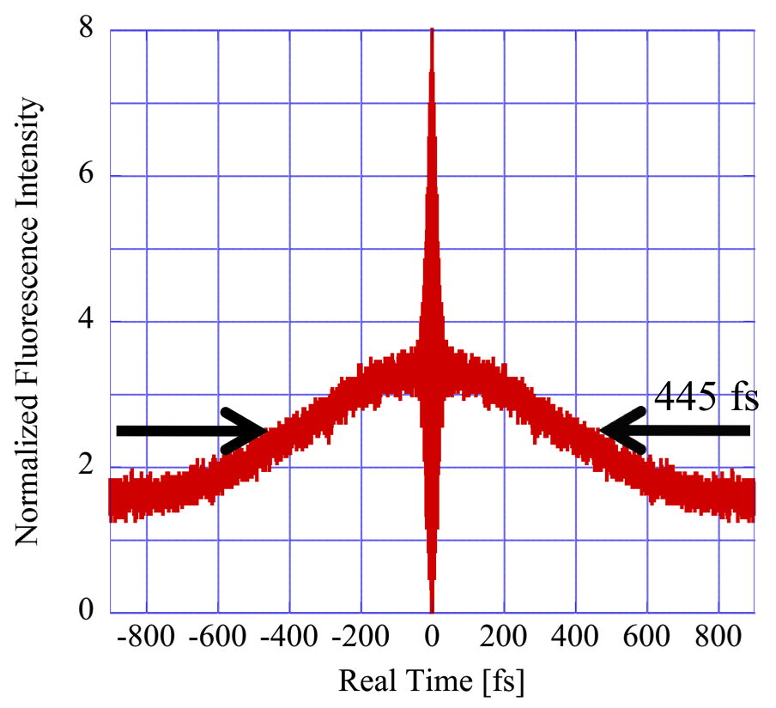
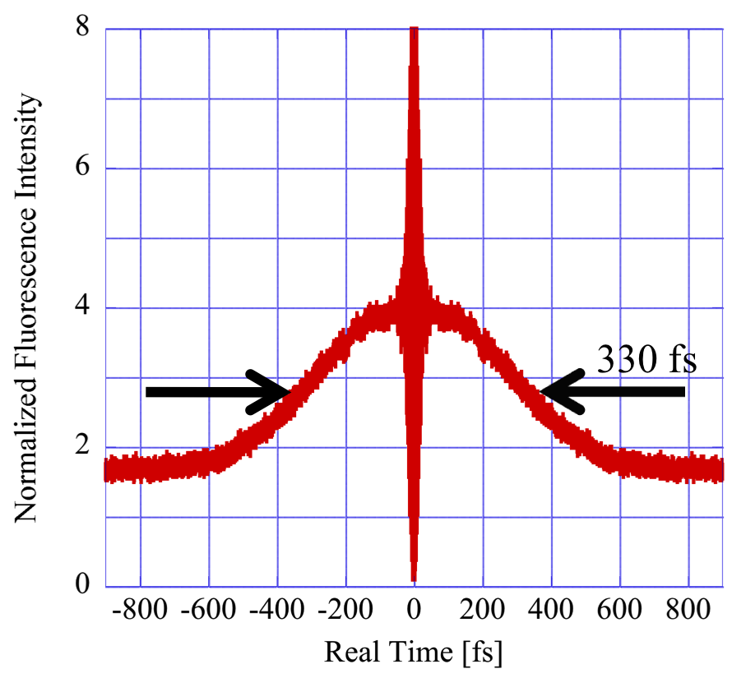
パルス幅の測定
レーザー出射時（分散無し）
対物レンズ後（分散補償無し）
対物レンズ後（分散補償有り）
・放物面鏡を用いて測定
・フリンジ波形の裾に盛り上がり（ペデスタル）は見られない
・ガラス基板を用いて
負分散をキャンセルし測定
・対物レンズにより
裾が大きく拡がっている
・チャープミラーを用いて
（往復）負分散を与えて測定
・裾の拡がりがわずかなが
らも抑制
分散補償によりパルスの拡がりが抑制

Slide 12
生体コラーゲンSHG顕微鏡
中心波長 = 787 nm
スペクトル幅 = 103 nm
パルス幅 = 10 fs
繰返し周波数 = 81.8 MHz

Slide 13
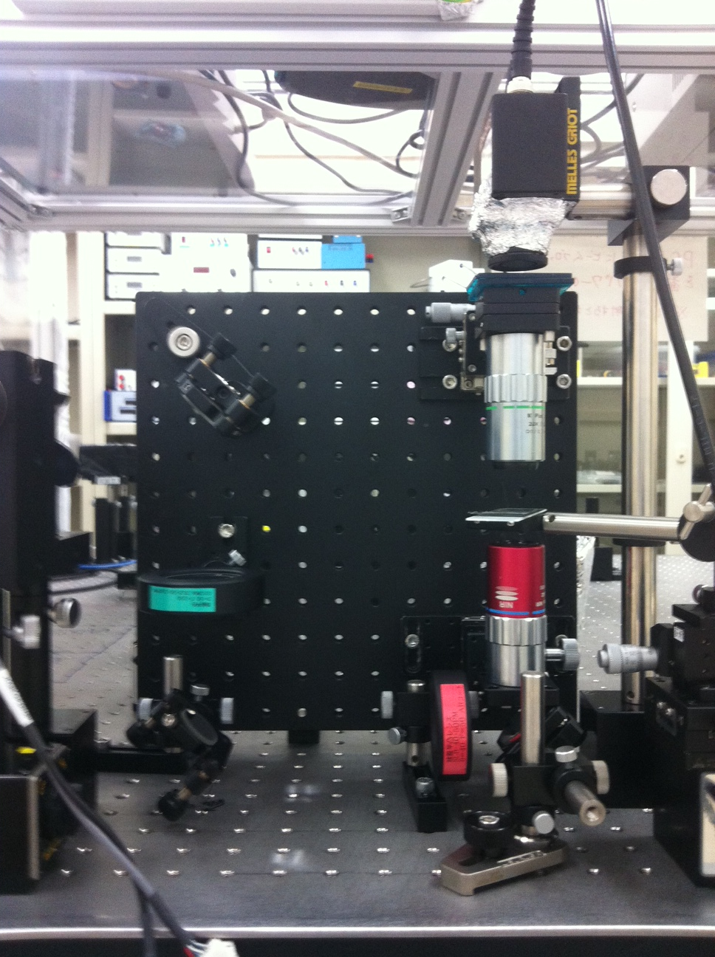
生体コラーゲンSHG顕微鏡
中心波長 = 787 nm
スペクトル幅 = 103 nm
パルス幅 = 10 fs
繰返し周波数 = 81.8 MHz

Slide 14
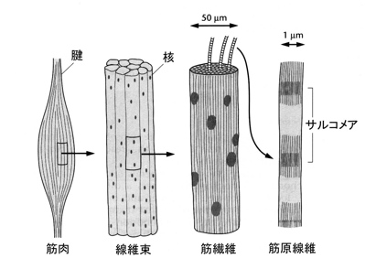
測定サンプル (兎下腿骨格筋)
骨格筋
筋肉 – 線維束 – 筋線維 – 筋原線維
筋原線維
サルコメアの規則正しい周期構造
サルコメア
アクチン＋ミオシンで形成
ミオシン
筋肉 線維束 筋線維 筋原線維
http://khatori.yz.yamagata-u.ac.jp/より抜粋
タンパク質
筋肉の収縮に寄与
ヘッドを持つ
線維長軸
＝対称軸
ミオシン＝非中心対称構造
SHG光の発生源となる
Notes:
今回測定サンプルとしてラビット骨格筋切片を用います．
筋肉は，線維束，筋線維，筋原線維の階層構造を有します．
筋原線維はサルコメアと呼ばれる最小構成単位の規則正しい周期構造を持ちます．
このサルコメア内のミオシンは図のようなヘッドを持つことで，線維長軸を対称軸として非中心対称構造となっておりshg光の発生源となります．

Slide 15
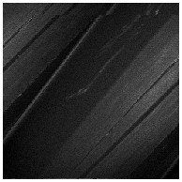
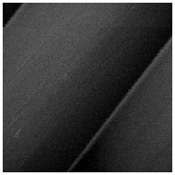
実験結果：生体組織のイメージング
・ドライ対物レンズ（N.A.=0.42，W.D.=17 mm） を使用 ・画像サイズ約430 μm*430 μm
・レーザー平均パワー 20 mW
分散補償有り
分散補償無し
分散補償の効果を確認

Slide 16
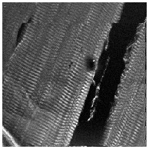
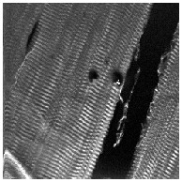
実験結果：生体組織のイメージング
・油浸対物レンズ（N.A.=0.90，W.D.=350 μm） を使用 ・画像サイズ約210 μm*210 μm
・レーザー平均パワー 10 mW
分散補償有り
分散補償無し
油浸対物レンズのGDDが大きすぎる？

Slide 17
まとめ
ドライ対物レンズを用いて，分散補償のSHGイメージングによる効果を確認
油浸対物レンズを用いて，更なる高感度化を達成

Slide 18
今後の予定
さらに大きな群遅延分散を与えられるチャープミラーを用いて，対物レンズ後のパルス幅を完全に補償し，高感度化を達成する．
細胞産生コラーゲン，コラーゲンゲル等のイメージングを通してSHG顕微鏡を再生医療に適用する．

